Slide 1

Estrategia de Posicionamiento
En el marco de la consultoría:
– ES Elaboración del Plan de Posicionamiento Estratégico y Mapeo de actores Clave para el fortalecimiento del MCP
Presenta:
Lcda. Sandra Liborio
Consultora
Jueves 23 de febrero de 2023

Slide 2
¿En qué estamos?
Conocimiento:
Mapa de plataformas de coordinación de salud
Coordinación:
Recopilar y analizar datos de forma conjunta en un diálogo compartido
Estructura sostenible:
Posicionar las funciones del MCP dentro de una instancia nacional

Slide 3
Recojo de información primaria (encuesta / entrevista) y secundaria (revisión documental)
Organización y Análisis de información, con base a las funciones, articulación/trabajo en redes y liderazgo. Reconocimiento de la labor/gestión del MCP
Definición de actores clave con base al análisis realizado
Mapeo preliminar: niveles de liderazgo/influencia – Conformación de una matriz de actores
Presentación y validación:
Taller
Consolidar estrategias y acciones

Slide 4
El 60% de la organizaciones trabajan el tema de VIH y el 40% otras temáticas relacionadas con la prevención de violencia en todas sus formas, salud sexual y reproductiva, Tuberculosis, Población LGTBIQ+, Mujeres, Malaria.
Las líneas estratégicas de trabajo rondan en la prevención, sensibilización, educación, comunicación, fortalecimiento comunitario; y en menor grado en diagnóstico y tratamiento
Las prioridades están particularmente ligados con su trabajo actual, destacando el impulso de la propuesta de ley TB, la actualización de la ley de VIH, el trabajo con poblaciones vulnerables en TB como privados de libertad.

Slide 5
El 82% de las organizaciones participa de Redes en diferentes temáticas, el 91% logra identificar oportunidades y el 64% limitaciones.
El 67% de las organizaciones que participan en Redes consideran que su liderazgo tiene alta influencia en esta; y el 25% que es moderada
Al 61% le interesa el trabajo con redes
El 71% tiene relación con el MCP, el 92% califica como positiva su influencia con el MCP

Slide 6
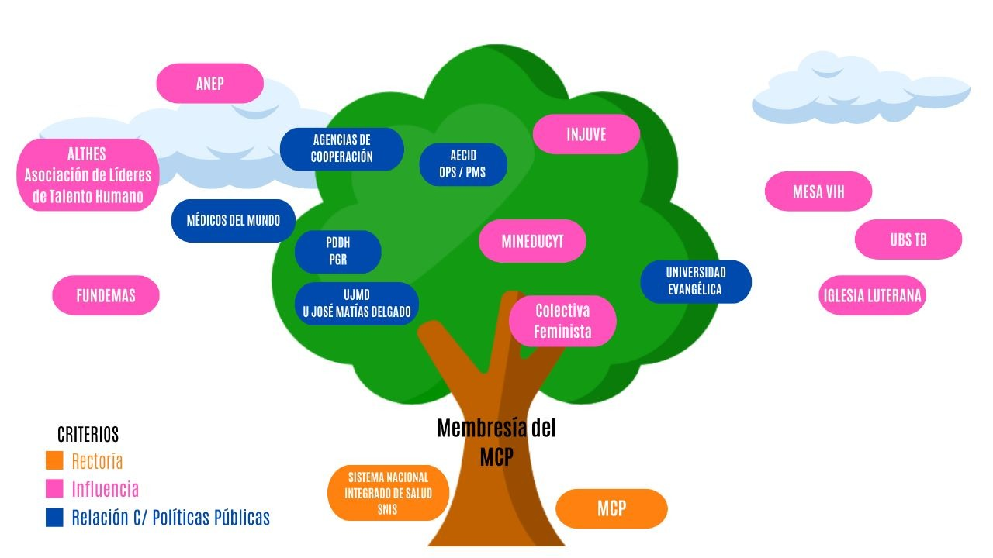

Slide 7
Propuesta estratégica

Slide 8
OBJETIVO GENERAL:MCP?
Establecer los medios para que las funciones del MCP permanezcan en el país y continúen bajo un enfoque multisectorial y coordinador de esfuerzos conjuntos en la lucha en el combate a la malaria, VIH/Sida y Tuberculosis

Slide 9
OE1 : Fortalecer la estructura multisectorial, autónoma e independiente con capacidad para interactuar con otros sectores y actores de la sociedad salvadoreña.
Fortalecer a la membresía del MCP para la participación ágil y efectiva, en sus roles técnicos y gestores de alianzas, de cooperación y recursos. | Propuestas de gestión de recursos elaborada Alianza con otros sectores oficializada
Fortalecer la relación MINSAL - MCP - CONAVIH y otras instancias | Plan de trabajo elaborado, validado y en marcha
Identificar los mecanismos legales y administrativos para conformar una estructura multisectorial autónoma e independiente, inclusiva e integral, con capacidad para interactuar con otros sectores y actores. | Ruta de consolidación del MCP con requisitos indentificados Definición de planilla mínima y alcance de cada puesto Plan operativo elaborado y en marcha
Fortalecer mecanismos de recolección y análisis de datos que facilite la toma de decisiones para la mejora y propuesta de políticas públicas orientadas hacia el abordaje integral de la TB, VIH y la malaria. | Recolección y análisis de datos en marcha Propuesta de Policy Brief

Slide 10
OE2 : Fortalecer la estructura multisectorial, autónoma e independiente con capacidad para interactuar con otros sectores y actores de la sociedad salvadoreña.
Ampliar los trabajos de coordinación hacia los sectores de la academia en empresa privada, para la propuesta de medidas, instrumentos y otros elementos de gestión, para dirimir la estigmatización y discriminación de las personas con TB y VIH. | Documento con lineamientos validado Investigaciones acádemicas
Ampliar el accionar del MCP en la coordinación con los sectores del sistema educativo formal para identificar líneas o políticas que puedan instruir a la población desde sus primeros años en la prevención de la TB, malaria y VIH/Sida | Materiales educativos Campaña de difusión en redes
Ampliar y coordinar la implementación de líneas de acción, sistemas gestores y procesos de articulación que faciliten el trabajo colaborativo en materia de TB, VIH y la malaria. | Normativa / manuales, guías y otros instrumentos para el funcionamiento
Identificar y establecer vínculos de cooperación con la empresa privada, principalmente con gremiales, a fin de incidir en la formulación e implementación de política públicas que promuevan ambientes laborales sin estigmas y discriminación sobre la TB, malaria y VIH/Sida | Oficialización de alianzas Documento de política / policy briefs

Slide 11
OE3 : Diseñar e implementar mecanismos de gestión y de administración orientados a la consolidación de programas regionales y nacionales y otras iniciativas que estén orientadas al trabajo con personas afectadas con TB y VIH, para hacer propuestas innovadoras de cooperación y de estrategias de trabajo
Implementar un diálogo colaborativo que facilite la toma de decisiones estratégicas relacionadas con la articulación de esfuerzos con otras iniciativas nacionales y regionales, para la erradicación del VIH/Sida, TB y Malaria | Propuestas formuladas
Compartir información relevante, por parte de la membresía del MCP sobre su quehacer para registrar acciones y analizar la información, para la construcción de una visión colectiva, sistémica y consensuada | Informe integrado con el quehacer de las instituciones parte del MCP Impresión y divulgación
Definir políticas públicas nacionales orientadas hacia la eliminación de la TB y el VIH, así como para enfrentar sus consecuencias en el desarrollo integral de las personas infectadas, sus contactos y familiares. | Políticas multisectoriales
Coordinar iniciativas nacionales y regionales con las diferentes organizaciones de la sociedad civil y personas afectadas en TB y VIH para la formulación de propuestas innovadoras de modelos de intervención comunitaria | Modelo de intervención

Slide 12
OE4 : Implementar un sistema de monitoreo y evaluación que traduzca los esfuerzos intersectoriales del MCP y la articulación con los diferentes actores, sobre todo con el Sistema Nacional Integrado de Salud
Identiticar indicadores de monitoreo y evaluación | Documento de indicadores
Identificar brechas y socializarlas para la propuesta de soluciones consensuadas | Brechas basales y seguimiento
Establecer un método que permita visibilizar el avance en la articulación multisectorial, su incidencia y resultados | Indicadores y seguimiento
Identiticar indicadores de monitoreo y evaluación | Documento de indicadores

Slide 13
Presupuesto
OE1: Fortalecer la estructura multisectorial, autonóma e independiente con capacidad para interactuar con otros sectores y actores de la sociedad salvadoreña. | US$ 38,000
OE2: Definir y coordinar la implementación sistemas y/o procesos de articulación que faciliten el trabajo colaborativo en terreno para combatir los efectos y consecuencias de la TB y el VIH, la población en general con énfasis en grupos de mayor riesgo y vulnerabilidad. | US$63,100
OE3: Diseñar e implementar mecanismos de gestión y de administración orientados a la consolidación de programas regionales y nacionales y otras iniciativas que estén orientadas al trabajo con personas afectadas con TB y VIH, para hacer propuestas innovadoras de cooperación y de estrategias de trabajo | US$88,000
OE4: Implementar un sistema de monitoreo y evaluación que traduzca los esfuerzos intersectoriales del MCP y la articulación con los diferentes actores, sobre todo con el Sistema Nacional Integrado de Salud | US$39,500
TOTAL | US$228,600

Slide 14
¡Gracias!

